Slide 1
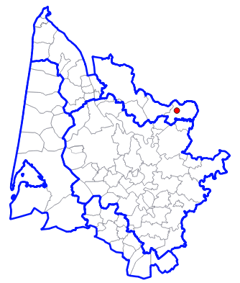
Pétitionnaire : SCEA Borderie Plaire
Projet : création d’un forage agricole
Unité de gestion : Eocène Nord
Contexte : arrachage de vignes, remplacement par des
  cultures irriguées sur 20 ha (maïs ou blé ou autre)
Besoins :
40 m³/h et 60 000 m³/an
Forage de 60 m de profondeur à l’Eocène moyen
Précédents avis :
2023-070-ST : contribution jugeant le dossier incomplet
2024-030-ST : avis jugeant le dossier complet bien que la justification de l’optimisation des usages pouvait être sujette à caution
2025-003-ST : projet jugé non compatible avec le SAGE Nappes profondes de Gironde et non conforme à son règlement
1

Slide 2
AP de rejet :
Considérant :
que les compléments du 23 octobre 2024 ne permettent pas de prévenir de manière satisfaisante les dangers ou inconvénients du projet sur les intérêts mentionnés à l’article L.181-3 CE et d’assurer sa compatibilité avec les règles mentionnées à l’article L.181-4 du même code ;
que le projet prévoit un prélèvement supplémentaire à l’échelle de l’exploitation, sans démontrer la mise en œuvre d’une recherche complète de ressources alternatives ;
que, s’agissant de l’optimisation des usages, l’arrosage de nuit en période estivale décrit dans le projet n’est pas compatible avec la durée moyenne des nuits sur la période considérée ;
que, si le projet prévoit l’abandon de 3 des 4 prélèvements autorisés via l’OUGC Dordogne, les éléments apportés sont insuffisants pour analyser l’impact de l’exploitation d’un prélèvement supplémentaire sur la ressource en eau ;
2

Slide 3
AP de rejet (suite) :
que le débit d’exploitation recherché entraîne un risque de dénoyage du réservoir de l’Eocène moyen ;
que l’unité de gestion Eocène Nord présente un cumul des prélèvements effectifs proche du VMPO arrêté dans le SAGE Nappes profondes et que ce dernier donne la priorité à l’alimentation en eau potable sur les autres usages en cas de nécessité d’arbitrage ;
que la CLE du SAGE Nappes profondes, dans son avis du 20 janvier 2025, a jugé le projet non compatible et non conforme à son règlement ;
que les compléments apportés ne permettent pas de répondre aux enjeux du SAGE Nappes profondes de Gironde et du SAGE Isle-Dronne ;
que conformément à l’article R.181-34 du code de l’environnement, le Préfet est tenu de rejeter la demande d’autorisation lorsque, malgré la ou les demande(s) de régularisation qui ont été adressée(s), le dossier est demeuré incomplet ou irrégulier ;
la demande d’autorisation environnementale est rejetée.
3

